Slide 1
Cerinţe Software

Slide 2
Obiective
De a introduce conceptele de cerinţe utilizator şi cerinţe sistem
De a descrie cerinţele funcţionale şi ne-funcţionale
De a explica cum pot fi organizate cerinţele sotfware într-un document de cerinţe

Slide 3
Cuprins
Cerinţe funcţionale şi ne-funcţionale
Cerinţe utilizator
Cerinţe de sistem
Documentul de cerinţe software

Slide 4
Ingineria cerinţelor
Este procesul de stabilire a serviciilor pe care le doreşte clientul de la sistem şi constrângerile de operare şi dezvoltare.
Cerinţele sunt descrieri ale serviciilor sistemului.

Slide 5
Ce este o cerinţă?
Poate varia de la o frază abstractă care descrie un serviciu sau o constrângere de sistem până la o specificare matematică detaliată.
Această situaţie este inevitabilă deoarece ele au două funcţii
  Pot sta la baza unei licitaţii – deci trebuie să fie uşor de interpretat;
  Pot sta la baza unui contract – deci trebuie definite în detaliu;
  Ambele descrieri sunt numite cerinţe.

Slide 6
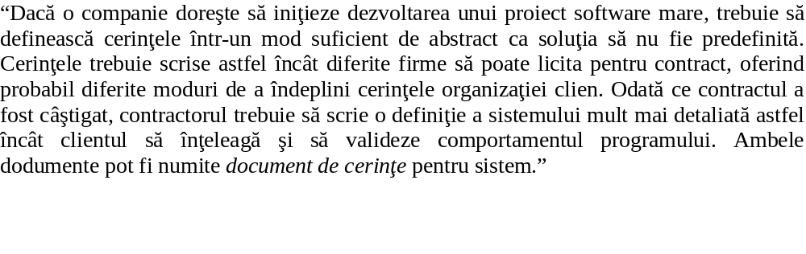
Abstractizarea cerinţelor (Davis)‏

Slide 7
Tipuri de cerinţe
Cerinţe utilizator
  Sunt fraze în limbaj natural plus diagrame ale serviciilor pe care le oferă sistemul şi constrângeri de operare. Ele sunt scrise de clienţi.
Cerinţe de sistem
  Sunt structurate într-un document cu descrieri detaliate ale funcţiilor sistemului, servicii şi constrângeri de operare. Defineşte ceea ce va fi implementat deci poate fi parte dintr-un contract.

Slide 8
Definiţii şi specificaţii
Definiţie de cerinţă utilizator
1.
Programul trebuie să ofere mijloace de reprezentare şi accesare a
1.
fişierelor externe create de alte instrumente
Specificaţie de cerinţă sistem
1.1 Utilizator trebuie să aibă mijloace de a defini tipul fişierelor externe
1.2
1.2 Fiecare tip de fişier exterior poate avea un instrument asociat cu care
1.2
poate fi deschis acel fişier
.
1.3 Fiecare tip de fişier exterior poate fi reprezentat cu un icon specific
1.2
pe ecran
1.4
Trebuie oferite mijloace ca pozele ce reprezintă tipurile de fişiere
1.2
externe să poată fi definite de utilizator
1.5 Când utilizatoru selectează o poză ce reprezintă un fişier, efectul
1.2
selecţiei este aplicarea instrumentului asociat acelui tip de fişier
1.2
asupra fişierului selectat

Slide 9
Cine citeşte cerinţele?
Manageri ai clientului
Cerinţe
Utilizatori finali de sistem
utilizator
Ingineri si clientului
Manageri de dezvoltare
Arhitecţi de sistem
Utilizatori finali de sistem
Cerinţe
Ingineri ai clientului
sistem
Arhitecţi de sistem
Dezvoltatori software
Specificaţii de
Ingineri ai clientului (posibil)‏
proiectare
Arhitecţi de sistem
Dezvoltatori software

Slide 10
Cerinţe funcţionale şi ne-funcţionale
Cerinţe funcţionale
  Descrieri ale serviciilor pe care trebuie să le ofere sistemul, cum trebuie să reacţioneze şi să se comporte sistemul în situaţii particulare.
Cerinţe ne-funcţionale
  Constrângeri asupra serviciilor sau funcţiilor oferite de sistem cum ar fi constrângeri de timp, constrângeri ale procesului de dezvoltare, standarde, etc.
Cerinţe specifice domeniului problemei
  Cerinţe ce provin din domeniul de aplicaţie al sistemului.

Slide 11
Cerinţe funcţionale
Descriu funcţionalitatea sau serviciile sistemului.
Depind de tipul de software şi de tipul de utilizator ce vor folosi sistemul.
Cerinţele funcţionale pot fi fraze abstracte de descriu ceea ce face sistemul dar ele pot descrie sistemul în detaliu.

Slide 12
Sistemul LIBSYS (exemplu)‏
Este un sistem tip bibliotecă ce oferă o interfaţă unică la un număr de baze de date de articole din diferite biblioteci.
Utilizatorii pot căuta, aduce şi tipări aceste articole pentru studiu personal.

Slide 13
Exemple de cerinţe funcţionale
Utilizatorul trebuie să poată căuta articole în toate bazele de date sau într-un subset selectat.
Sistemul trebuie să ofere instrumente de vizualizare potrivite pentru citirea articolelor.
Fiecare comandă trebuie să aibă alocat un identificator unic (ORDER_ID).

Slide 14
Imprecizii ale cerinţelor
Problemele apar atunci când cerinţele nu sunt enunţate precis.
Cerinţele ambigue pot fi interpretate diferit de utilizatori şi dezvoltatori.
De exemplu termenul ‘instrumente de vizualizare potrivite’
  Intenţia utilizatorului – instrumente de vizualizare speciale pentru fiecare tip de document;
  Interpretarea dezvoltatorului – oferirea unui editor de text care să prezinte conţinutul documentului.

Slide 15
Completitudinea şi consistenţa cerinţelor
În principiu, cerinţele trebuie să fie complete şi consistente.
Complete
  Trebuie să includă descrieri ale tuturor facilităţilor.
Consistente
  Nu trebuie să existe conflicte sau contradicţii în descrierea facilităţilor sistemului.
În practică, este imposibilă realizarea unui document de cerinţe complete şi consistente.

Slide 16
Cerinţe ne-funcţionale
Acestea definesc proprietăţile şi constrângerile sistemului cum ar fi fiabilitate, timp de răspuns şi cerinţe de stocare. Constrângerile sunt proprietăţi ale componentelor de stocare de date, reprezentări ale sistemului, etc.
Pot fi specificate cerinţe de proces care impun un anumit sistem CASE, un limbaj de programare sau o metodă de dezvoltare.
Cerinţele ne-funcţionale pot fi mai critice decât cele funcţionale. Dacă primele nu sunt îndeplinite, sistemul este inutilizabil.

Slide 17
Clasificarea cerinţelor ne-funcţionale
Cerinţe de produs
  Sunt cerinţe care specifică lucruri pe care produsul trebuie să le îndeplinească legat de viteza de execuţie, fiabilitate, etc.
Cerinţe de organizare
  Cerinţe care sunt consecinţe ale politicii şi procedurilor organizaţiei cum ar fi standarde de proces folosite, cerinţe de implementare, etc.
Cerinţe externe
  Cerinţe care provin din factori externi sistemului şi procesului de dezvoltare cum ar fi cerinţe de interoperabilitate, cerinţe legislative, etc.

Slide 18
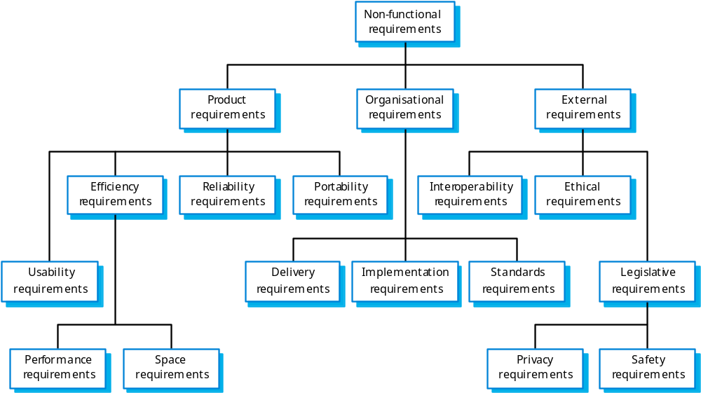
Tipuri de cerinţe ne-funcţionale

Slide 19
Exemple de cerinţe ne-funcţionale
Cerinţe de produs
  8.1 Interfaţa cu utilizatorul pentru sistemul LIBSYS trebuie să fie implementată ca pagini HTML simple fără cadre (frames) sau Java applets.
Cerinţe de organizare
  9.3.2 Procesul de dezvoltare şi documentele rezultate se vor conforma celor definite în XYZCo-SP-STAN-95.
Cerinţe externe
  7.6.5 Sistemul nu trebuie să ofere alte informaţii personale legate de clienţi în afară de numele lor.

Slide 20
Cerinţe şi scopuri
Cerinţele ne-funcţionale pot fi foarte greu de exprimat într-un mod precis iar cerinţele imprecise pot fi greu verificate.
Scop
  O intenţie generală a utilizatorului cum ar fi uşurinţa în utilizare.
Cerinţă ne-funcţională verificabilă
  O cerinţă ce foloseşte un sistem de măsură pentru a putea fi obiectiv testată.
Scopurile sunt utile dezvoltatorilor în măsura în care cuprind intenţiile utilizatorilor de sistem.

Slide 21
Exemple
Un scop al sistemului
  Sistemul trebuie să fie uşor de utilizat de operatori experimentaţi şi trebuie organizat astfel încât erorile de utilizare să fie minimizate.
O cerinţă ne-funcţională verificabilă
  Operatorii experimentaţi trebuie să poată folosi funcţionalitatea sistemului după un total de două ore de învăţare. După această perioadă numărul mediu al erorilor făcute de operatorii experimentaţi nu trebuie să depăşească două pe zi.

Slide 22
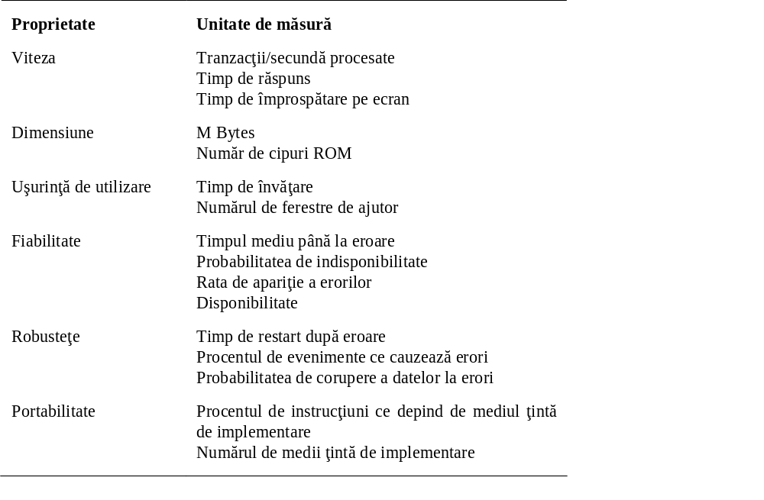
Unităţi de măsură pentru cerinţe

Slide 23
Interacţiunea cerinţelor
Conflictele dintre diferite cerinţe ne-funcţionale sun un lucru obişnuit în sistemele complexe.
Sistem folosit în navete spaţiale
  Pentru a minimiza greutatea, numărul de cipuri separate din sistem trebuie minimizat.
  Pentru a minimiza consumul de putere, trebuie folosite cipuri cu consum redus.
  Totuşi, folosirea cipurilor cu consum redus poate însemna că vor fi folosite mai multe cipuri. Care cerinţă este mai importantă (mai critică)?

Slide 24
Cerinţe din domeniul aplicaţiei
Descriu caracteristici ale sistemului şi facilităţi care reflectă domeniul specific de lucru al aplicaţiei.
Ele pot fi cerinţe funcţionale, constrângeri asupra altor cerinţe sau pot defini calcule specifice.
Dacă aceste cerinţe nu sunt îndeplinite, sistemul poate fi inutilizabil.

Slide 25
Cerinţe din domeniul aplicaţiei LIBSYS
Trebuie să existe o interfaţă utilizator standard pentru toate bazele de date interfaţă bazată pe standardul Z39.50.
Datorită restricţiilor de copyright, unele documente trebuie şterse imediat după ce au fost aduse. În funcţie de cerinţele utilizatorului, aceste documente pot fi doar printate local sau pe o imprimantă de reţea.

Slide 26
Probleme ale cerinţelor din domeniul aplicaţiei
Înţelegerea cerinţelor
  Cerinţele sunt exprimate într-un limbaj specific domeniului aplicaţiei;
  Acest limbaj nu este întotdeauna înţeles de inginerii software ce dezvoltă sistemul.
Cerinţe implicite
  Specialiştii domeniului înţeleg domeniul atât de bine încât nu se gândesc că este nevoie să exprime explicit aceste cerinţe.

Slide 27
Cerinţe utilizator
Trebuie să descrie cerinţe funcţionale sau ne-funcţionale într-un mod care să fie înţeles de către utilizatorii sistemului care nu au cunoştinţe tehnice de detaliu.
Cerinţele utilizator sunt definite folosind limbajul natural, tabele şi diagrame în măsura în care pot fi înţelese de către toţi utilizatorii.

Slide 28
Probleme legate de exprimarea în limbaj natural
Lipsa de claritate
  Este greu să obţii precizie fără să faci documentul dificil de citit.
Confuzia cerinţelor
  Cerinţele funcţionale şi cele ne-funcţionale tind să fie amestecate.
Amalgamarea cerinţelor
  Diferite cerinţe pot fi exprimate împreună.

Slide 29
Cerinţe utilizator LIBSYS
4..5 Sistemul LIBSYS trebuie să ofere un sistem de contabilitate care să tină înregistrări ale tuturor plăţilor făcute de utilizatorii sistemului. Managerii sistemului pot configura acest sistem de contabilitate astfel încât utilizatorii frecvenţi să poată beneficia de reduceri.

Slide 30
Sfaturi pentru scrierea cerinţelor
Inventează un format standard şi foloseşte-l pentru toate cerinţele.
Foloseşte limbajul într-un mod consistent. Foloseşte “trebuie” pentru cerinţele obligatorii şi “ar trebui” pentru cerinţele de dorit.
Scoate în evidenţă părţile cheie ale cerinţelor.
Evită folosirea jargonului informatic.

Slide 31
Cerinţe de sistem
Sunt specificaţii mai detaliate ale funcţionalităţii sistemului, ale serviciilor sau constrângerilor.
Ele vor fi baza pentru proiectarea sistemului.
Pot fi încorporate într-un contract.
Cerinţele de sistem pot fi definite sau ilustrate folosind diferite modele de sistem.

Slide 32
Cerinţele şi proiectarea
În principiu, cerinţele trebuie să exprime ceea ce va face sistemul iar proiectarea tebuie să descrie cum va face sistemul aceste lucruri.
În practică, cerinţele şi proiectarea sunt inseparabile
  O arhitectură de sistem poate fi proiectată pentru a structura cerinţele;
  Sistemul poate inter-opera cu alte sisteme care generează cerinţe de proiectare;
  Folosirea unei proiectări specifice poate fi o cerinţă din domeniul aplicaţiei.

Slide 33
Probleme ale specificării în limbaj natural
Ambiguitate
  Cititorii şi scriitorii de cerinţe trebuie să interpreteze aceleaşi cuvinte în acelaşi fel. Limbajul natural este ambiguu ceea ce face lucrurile dificile.
Flexibilitate prea mare
  Acelaşi lucru poate fi spus în mai multe feluri în specifiaţie.
Lipsa modularizării
  Structurile limbajului natural nu sunt adecvate pentru a structura cerinţele de sistem.

Slide 34
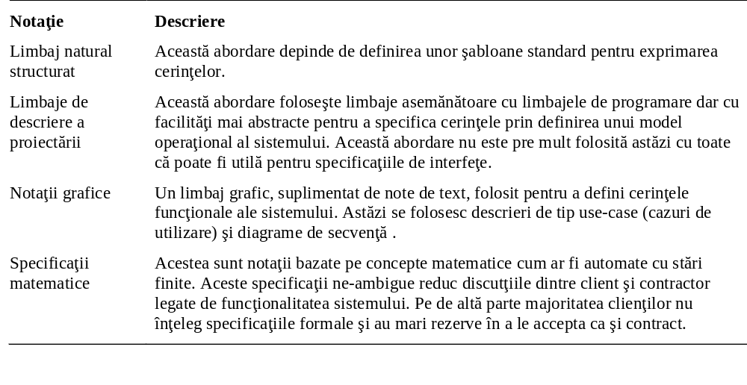
Alternative la specificaţii în limbaj natural

Slide 35
Specificaţii în limbaj structurat
Libertatea scriitorului de cerinţe este limitată de un şablon predefinit pentru cerinţe.
Toate cerinţele sunt scrise într-o manieră standard.
Terminologia folosită în descrieri poate fi limitată.
Avantajul este că se menţine expresivitatea limbajului natural dar este impus un grad de uniformizare a specificaţiilor.

Slide 36
Şabloane de specificaţii
Definirea funcţiei sau a entităţii.
Descrierea intrărilor şi a provenienţei lor.
Descrierea ieşirilor şi a destinaţiei lor.
Indicarea altor entităţi necesare.
Pre şi post condiţii (dacă este necesar).
Efecte secundare (laterale) ale funcţiei.

Slide 37
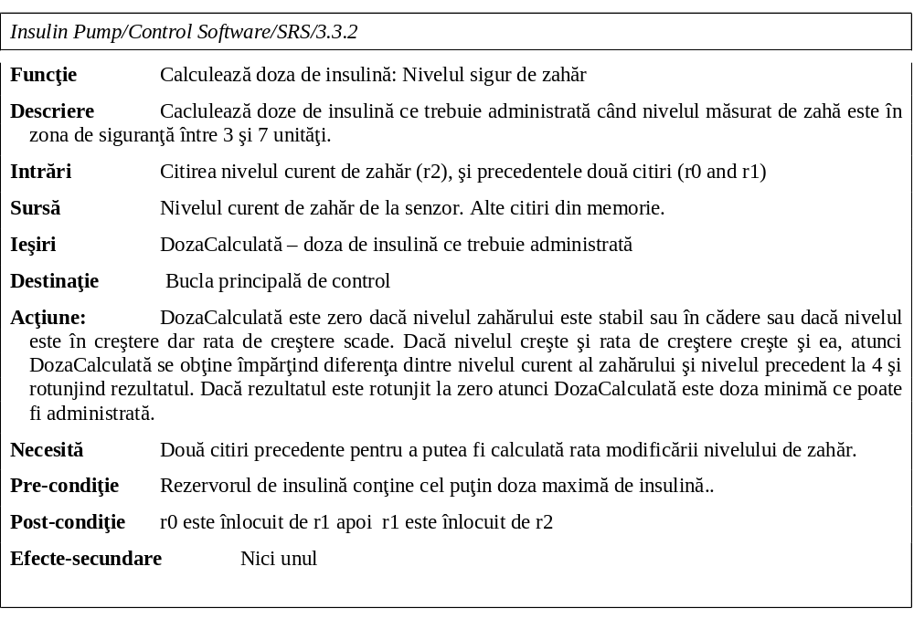
Şabloane de specificaţii

Slide 38
Modele grafice
Modelele grafice sunt foarte utile când trebuie să arăţi cum se schimbă starea sistemului sau când trebuie specificate secvenţe de acţiuni.

Slide 39
Diagrame de secvenţă
Arată secvenţa evenimentelor care apar în timpul unei interacţiuni a utilizatorului cu sistemul.
Se citesc de sus în jos pentru a înţelege ordinea în care apar acţiunile.
Scoaterea banilor dintr-un ATM
  Validarea cardului;
  Prelucrarea cerinţei;
  Completarea tranzacţiei.

Slide 40
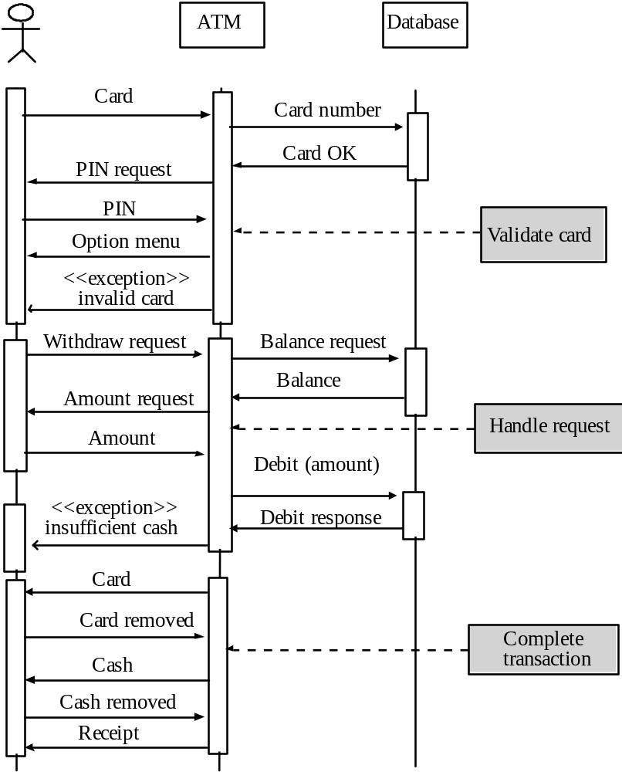
Diagramă de secvenţă pentru scoaterea banilor dintr-un ATM

Slide 41
Documentul de cerinţe
Documentul de cerinţe este exprimarea oficială a ceea ce se cere de la dezvoltatorii sistemului.
Trebuie să includă atât definiţii ale cerinţelor utilizator cât şi specificaţii ale cerinţelor de sistem.
NU este un document de proiectare. Pe cât este posibil, trebuie să exprime CE trebuie să facă sistemul şi nu CUM trebuie să facă

Slide 42
Utilizatorii documentului de cerinţe
Specify the requirements and
S
ystem
read them to check that they
customers
meet their needs. T
hey
specify changes to the
requirements
Use the requirements
Managers
document to plan a bid for
the system and to plan the
system development process
S
ystem
Use the requirements to
eng
ineers
understand what system is to
be developed
S
Use the requirements to
ystem test
develop validation tests for
eng
ineers
the system
S
ystem
Use the requirements to help
maintenance
understand the system and
eng
ineers
the relationships between its
par
ts

Slide 43
Standardul IEEE pentru cerinţe
Defineşte o structură generică pentru documentul de cerinţe ce trebuie creat pentru un sistem specific.
  Introducere.
  Descriere generală.
  Cerinţe specifice.
  Apendice.
  Index.

Slide 44
Structură propusă pentru documentul de cerinţe
Prefaţă
Introducere
Glosar
Definirea cerinţelor utilizator
Arhitectura sistemului
Specificarea cerinţelor de sistem
Modele de sistem
Evoluţia sistemului
Apendice
Index

Slide 45
Concluzii
Cerinţele exprimă ceea ce trebuie să facă sistemul şi defineşte constrângerile asupra operării sau implementării.
Cerinţele funcţionale exprimă serviciile pe care le va oferi sistemul.
Cerinţele ne-funcţionale constrâng sistemul sau procesul de dezvoltare.
Cerinţele utilizator sunt exprimări de nivel înalt a ceea ce trebuie să facă sistemul. Cerinţele utilizator trebuie scrise în limbaj natural, eventual folosind tabele şi diagrame.

Slide 46
Concluzii
Cerinţele de sistem trebuie să descrie funcţiile oferite de sistem.
Un document de cerinţe software este o exprimare oficială a cerinţelor sistemului.
Standardul IEEE este un punct de start pentru definirea unor standarde mai detaliate de specificare a cerinţelor.

